Slide 1
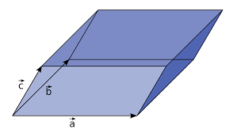
Πρίσμα:= Στερεό που:
οι δύο του έδρες είναι ίσα και οι υπόλοιπες είναι
πολύγωνα παραλληλόγραμμα
Βάσεις
Παράπλευρες έδρες

Slide 2
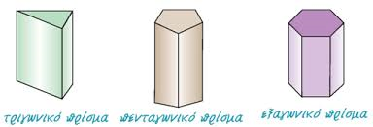
Ορθό Πρίσμα:= Πρίσμα που οι παράπλευρες ακμές είναι κάθετες προς τις δύο βάσεις.
Βάσεις
Παράπλευρες Έδρες
Οι παράπλευρες έδρες είναι Ορθογώνια Παραλληλόγραμμα!

Slide 3
Ορθογώνιο Παραλληλεπίπεδο:= Ορθό Πρίσμα του οποίου οι βάσεις είναι ορθογώνια παραλληλόγραμμα.
Ισχύουν ότι μάθαμε για τα πρίσματα!
Βάσεις
Βάσεις
Αποτελείται από 6 ορθογώνια (έδρες)
Τα 6 ορθογώνια είναι ανά δύο ίδια
Μπορώ να πάρω ως βάσεις όποιο ζεύγος θέλω!
4
1
3
4
1
3
2
2
Βάσεις
Βάσεις

Slide 4
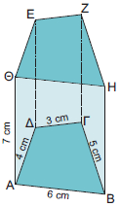
Μετρήσεις σε Ορθό Πρίσμα (Εμβαδόν - Όγκος)
Ολικό Εμβαδόν:
Ε_{ολ}=Ε_{παρ}+2‧Ε_{Β}
Β₁
Εμβαδόν Παράπλευρης Επιφάνειας:
Ε_{παρ}= Ε₁ + Ε₂ + Ε₃ + Ε₄
= α₁‧υ + α₂‧υ + α₃‧υ + α₄‧υ
4
3
1
α₄
α₃
υ
α₁
Β₂
Όγκος Πρίσματος:
V_{πρ}= Ε_{Β}‧υ
2
α₂

Slide 5
Μετρήσεις σε Ορθογώνιο Παραλληλεπίπεδο (Εμβαδόν - Όγκος)
Ισχύουν ότι μάθαμε για τα πρίσματα!
Ολικό Εμβαδόν:
Ε_{ολ}=Ε_{παρ}+2‧Ε_{Β}
Όγκος Πρίσματος:
V_{#δου}= Ε_{Β}‧υ
Βάσεις
γ
4
1
3
2‧α‧β
γ
2
2‧β‧γ+2‧α‧γ
α‧β
Βάσεις
β
Ολικό Εμβαδόν:
Ε_{ολ}=2‧αβ+2‧βγ+2‧αγ
Όγκος Παραλληλεπιπέδου:
V_{#δου}= α‧β‧γ
α

Slide 6
Διαγώνιος Ορθογωνίου Παραλληλεπιπέδου
Διαγώνιος (δ) := Το ευθύγραμμο τμήμα που ενώνει δύο κορυφές που βρίσκονται σε δύο διαφορετικά επίπεδα του στερεού.

Slide 7
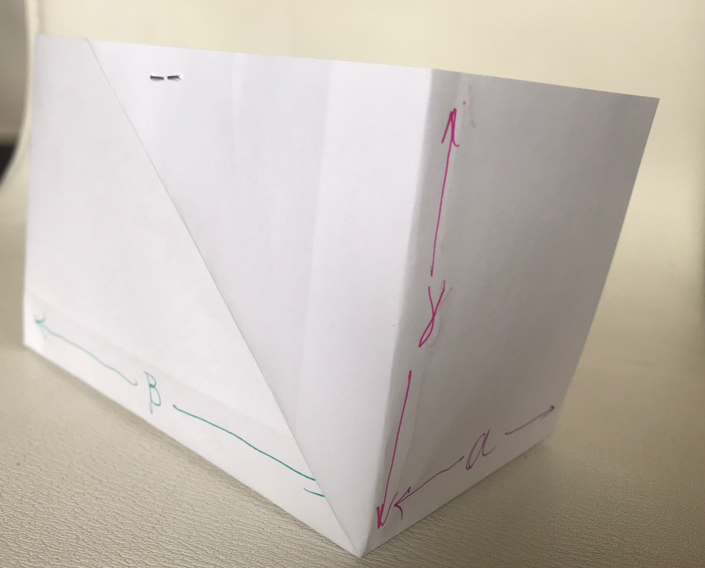
Διαγώνιος Ορθογωνίου Παραλληλεπιπέδου
γ
β
α

Slide 8
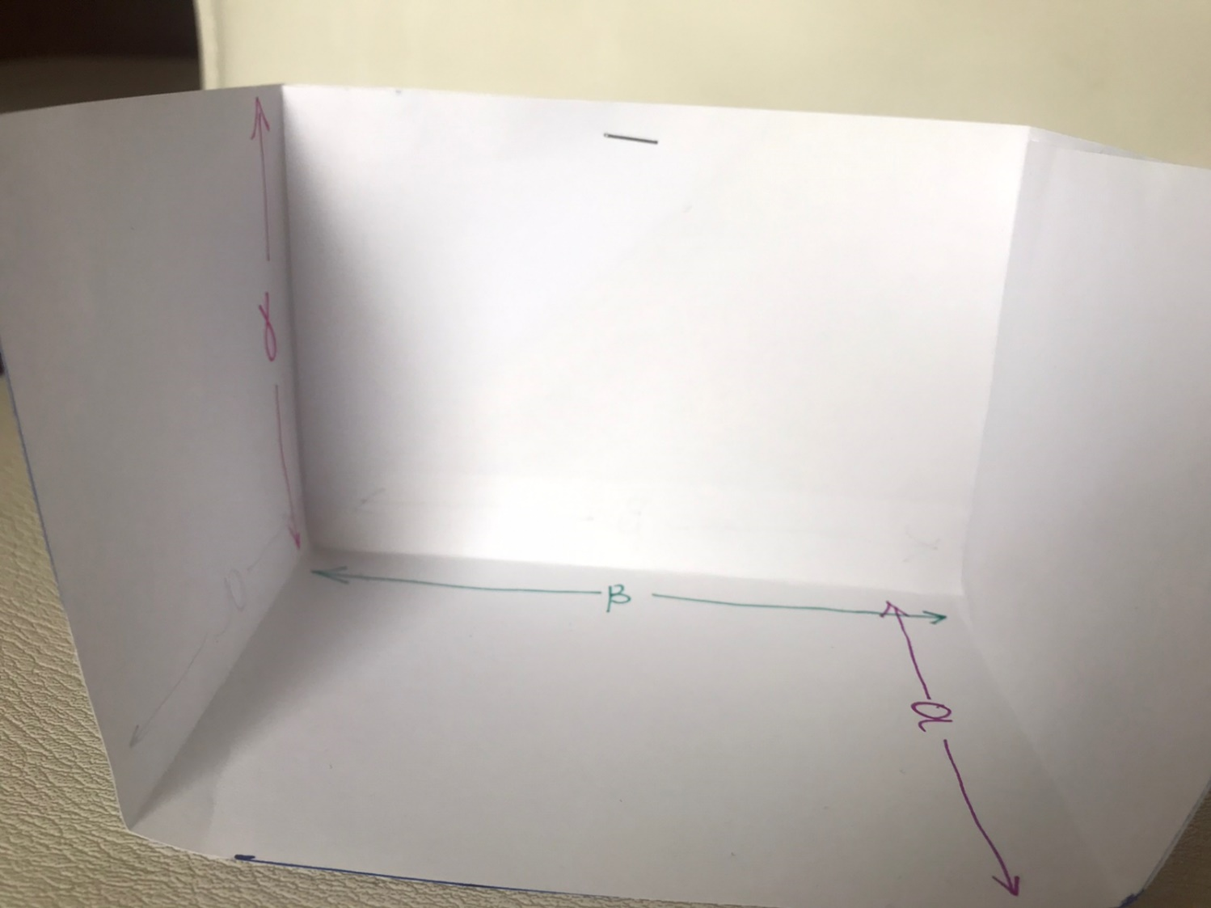
Διαγώνιος Ορθογωνίου Παραλληλεπιπέδου
γ
β
α

Slide 9
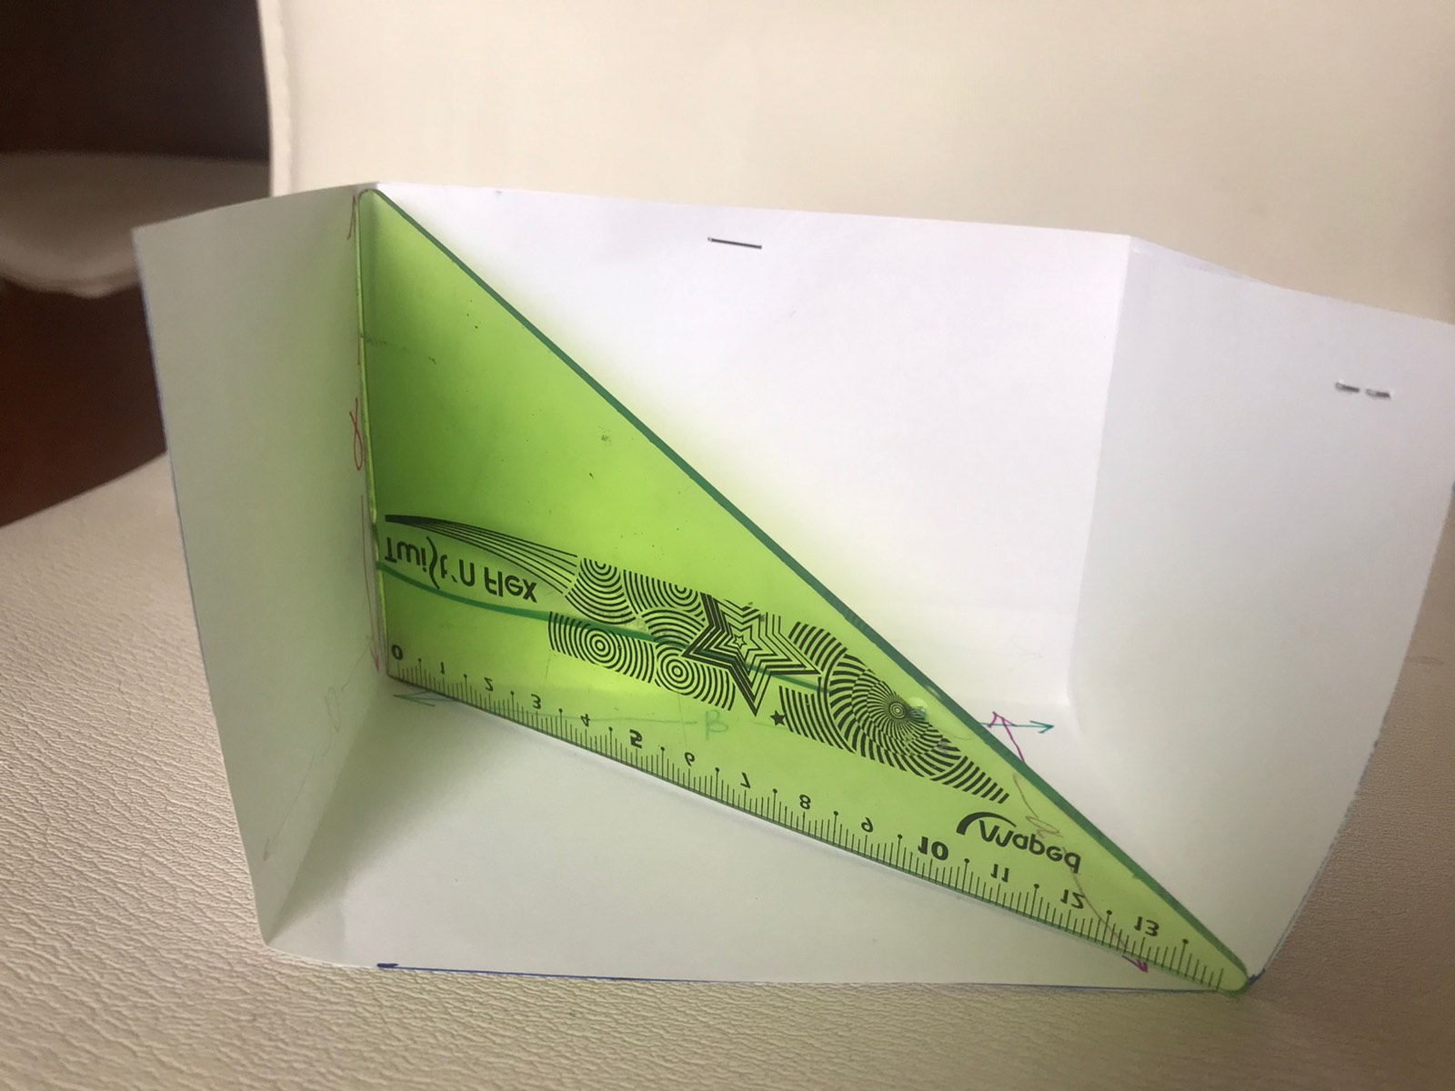
Διαγώνιος Ορθογωνίου Παραλληλεπιπέδου
γ
δ
Υ

Slide 10
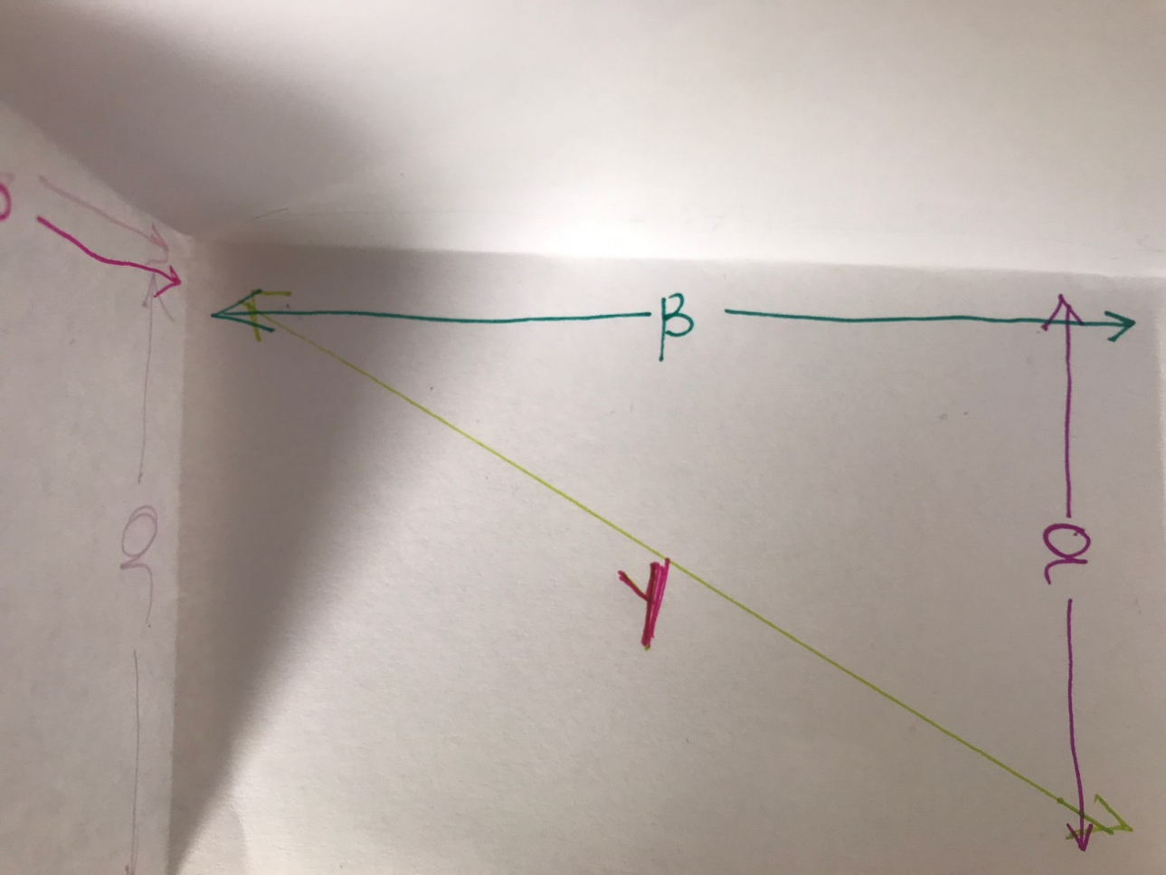
Διαγώνιος Ορθογωνίου Παραλληλεπιπέδου
β
Π.Θ.
Υ²=α²+β²
α
Υ

Slide 11
Διαγώνιος Ορθογωνίου Παραλληλεπιπέδου
Π.Θ.
Υποτ²=Κ₁²+Κ₂²
δ²=Υ²+γ²
δ²=α²+ β²+ γ²
Υ²=α²+β²
γ
δ
$δ=\sqrt{α^{2}+β^{2}+γ^{2}}$
Υ

Slide 12
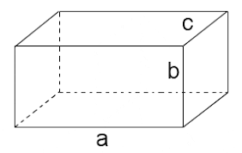
Άσκηση 4/Σελ.82)
Δεδομένα
α=6cm
β=7cm
V_{#δου}=420cm³
Ζητούμενα
(α) γ=;
(β) Ε_{π}=;
(γ) Ε_{ολ}=;
α
V_{#δου}= 420
α‧β‧γ = 420
$$⇒6∙7∙γ=420$$
$$⇒\frac{42∙γ}{42}=\frac{420}{42}$$
$⇒γ=10$cm
β
Ε_{παρ}= 2‧α‧γ +2‧β‧γ
= 2‧6‧10 +2‧7‧10
= 120 + 140
= 280 cm²
γ
Ε_{β}= α‧β
= 6‧7
= 42 cm²
γ
α=6cm
β=7cm

Slide 13
Άσκηση 4/Σελ.82)
Δεδομένα
α=6cm
β=7cm
V_{#δου}=420cm³
Ζητούμενα
(α) γ=;
(β) Ε_{π}=;
(γ) Ε_{ολ}=;
β
Ε_{παρ}= 2‧α‧γ +2‧β‧γ
= 2‧6‧10 +2‧7‧10
= 120 + 140
= 260 cm²
Ε_{ολ}= Ε_{π} + 2‧Ε_{β}
= 260 + 2‧42
= 260 +84
= 344 cm²
γ
Ε_{β}= α‧β
= 6‧7
= 42 cm²
γ
α=6cm
β=7cm

Slide 14
Άσκηση 9/Σελ.82)
Δεδομένα
α=2m
β=5m
γ=6m
Ροή=4m³/ώρα
Ζητούμενα
Ώρες;
Τι θα κάνει;;;
Θα ΓΕΜΙΣΕΙ !!! Άρα Όγκος !!!
V_{#δου}= α‧β‧γ
= 2‧5‧6
= 60 m³
$\frac{60 m^{3}}{4 \frac{{ m}^{3}}{ h}}=\text{15} \frac{m^{3}∙h}{m^{3}}$=15h
Χρόνος για να γεμίσει η δεξαμενή:
Ποσότητα: $\frac{συνολικός όγκος}{όγκος ροης}=\frac{60}{4}=$15
Θα χρειαστούν 15 ώρες για να γεμίσει
α
β
γ

Slide 15
Άσκηση 9/Σελ.82)
Δεδομένα
α=2m
β=5m
γ=6m
Ροή=4m³/ώρα
Ζητούμενα
Ώρες;
Χρόνος για να γεμίσει η δεξαμενή:
Σε 1h 4m³
x 60m³
Χρόνος για να γεμίσει η δεξαμενή:
4x=60 Άρα x=15h
α
β
γ

Slide 16
Για τις διακοπές του Πάσχα…
Σελίδα 83: 11
Σελίδα 103 (Δραστηριότητες Ενότητας): 5, 6
Σε ΕΝΑ word document με τη σειρά οι φωτογραφίες:
orphanoua@yahoo.gr

